Slide 1
Registre spécial des
Dangers graves et imminents
Collectivité: ………………………………………………………………….
Registre ouvert à la date du : ………………………………………
Timbre de la Formation spécialisée ou du Comité social
territorial :
L’éditeur de ce document ne saurait voir sa responsabilité tant contractuelle que délictuelle engagée, pour les dommages découlant des actions commises ou omises en raison du contenu de l’information fournie

Slide 2
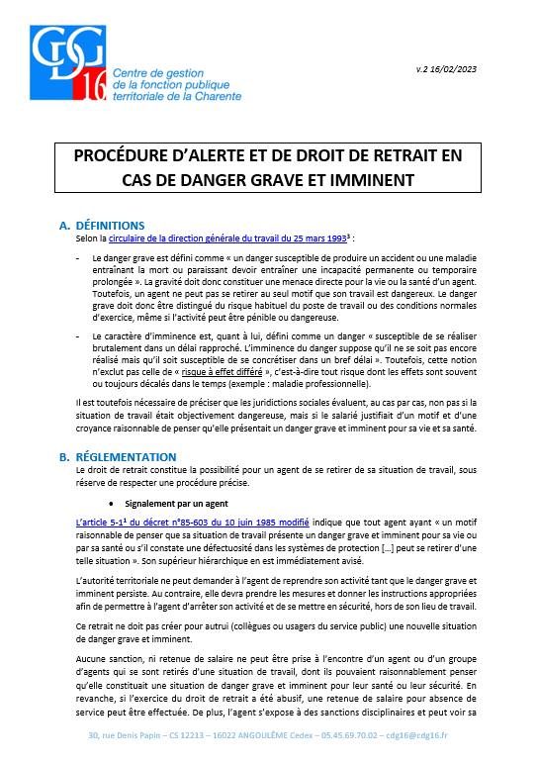
L’éditeur de ce document ne saurait voir sa responsabilité tant contractuelle que délictuelle engagée, pour les dommages découlant des actions commises ou omises en raison du contenu de l’information fournie

Slide 3
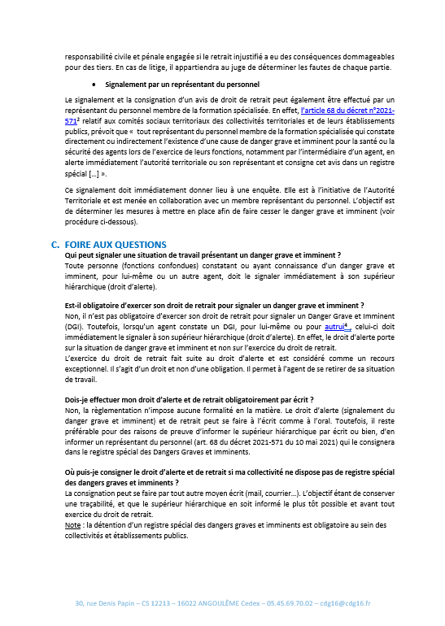
L’éditeur de ce document ne saurait voir sa responsabilité tant contractuelle que délictuelle engagée, pour les dommages découlant des actions commises ou omises en raison du contenu de l’information fournie

Slide 4
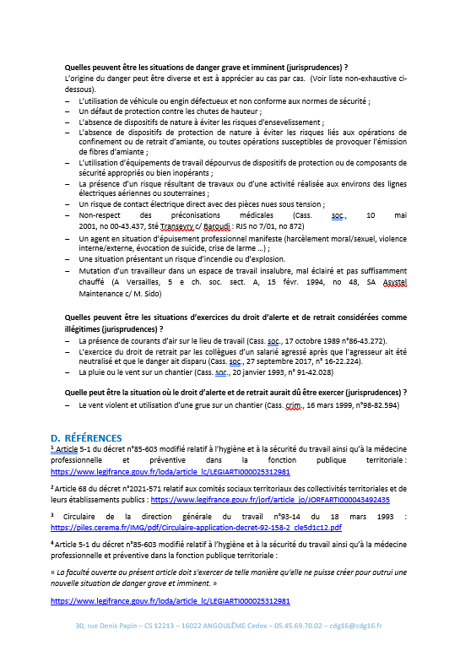
L’éditeur de ce document ne saurait voir sa responsabilité tant contractuelle que délictuelle engagée, pour les dommages découlant des actions commises ou omises en raison du contenu de l’information fournie

Slide 5
ANNEXE : PROCÉDURE D’ALERTE ET DE DROIT DE RETRAIT
Constatation d’un Danger Grave et Imminent directement ou indirectement par un membre représentant du personnel de la FS
Un agent a un motif raisonnable de penser que sa situation de travail présente un danger grave et imminent ou constate une défectuosité dans les systèmes de protection
Signalement / alerte à l’AT ou son représentant
Consignation au sein du registre spécial de DGI
Information du supérieur hiérarchique et consignation de l’avis dans le registre spécial.
Enquête de l’AT avec le membre représentant du personnel de la FS ayant signalé le DGI ou un autre représentant désigné par la FS
L’agent se retire de sa situation de travail.
ACCORD
sur les mesures pour cesser le DGI et information de la FS des décisions prises.
FIN DE LA PROCÉDURE
DÉSACCORD
d’appréciation sur la réalité du danger ou des mesures à prendre pour faire cesser le DGI
Réunion de la FS dans les 24H
Information de l’inspecteur du travail et de l’ACFI (participation possible)
RÉUNION EXTRAORDINAIRE
Avis de la FS sur les mesures à prendre et les conditions d’exécution pour faire cesser le DGI
RÉUNION EXTRAORDINAIRE
Intervention de l’ACFI sur les mesures à prendre et les conditions d’exécution pour faire cesser le DGI
RÉUNION EXTRAORDINAIRE
L’AT prend connaissance des différents avis et décide des mesures à prendre pour faire cesser le DGI
ACCORD
Entre la FS et l’AT sur les mesures à prendre et les conditions d’exécution pour faire cesser le DGI.
FIN DE LA PROCÉDURE
DÉSACCORD
Entre la FS et l’AT sur les mesures à prendre et les conditions d’exécution pour faire cesser le DGI et ce, malgré l’intervention de l’ACFI
SAISINE OBLIGATOIRE
De l’inspecteur du travail et
SOLLICITATION POSSIBLE d’un membre du corps des vétérinaires inspecteurs ou du corps des médecins inspecteurs de la santé et du corps des médecins inspecteurs régionaux du travail et de la main d’œuvre ainsi que l’intervention du service de la sécurité civile sur les mesures à prendre et les conditions d’exécution pour faire cesser le DGI.
RÉDACTION D’UN RAPPORT ADRESSÉ À L’AT, LA FS ET L’ACFI.
L’Autorité Territoriale adresse dans les quinze jours à l’auteur du rapport une réponse motivée sur les mesures prises à la suite de chaque étape (après enquête, après la réunion extraordinaire, après réception du rapport) et le calendrier des mesures qui seront mises en œuvre.
Une copie de sa réponse est transmise, dans le même délai, à la FS ainsi qu’à l’ACFI.
Légende
AT : Autorité Territoriale
FS : Formation Spécialisée
ACFI : Agent Chargé de la Fonction d’Inspection
DGI : Danger Grave et Imminent
Application des mesures destinées à faire disparaître le danger.

Slide 6
Registre spécial des
Dangers graves et imminents
Constat d’un danger grave et imminent
Fiche n°……..
Identité du déclarant
Le déclarant est exposé à un danger : Oui
Nom : …………………………………………………………………
Fonction : ………………………………………………………….
Non
Prénom : ……………………………………………………………
Signature : …………………………………………………………
Le déclarant est membre du CST/FS : Oui
Nom : …………………………………………………………………
Fonction : ………………………………………………………….
Non
Prénom : ……………………………………………………………
Signature : …………………………………………………………
Poste, service concerné et retrait de la situation de travail
Poste de travail concerné : ………………………………………………………………………………………………………………………………………………………………………………………………………………………………………
Service concerné :
………………………………………………………………………………………………………………………………………………………………………………………………………………………………………………
Retrait de la situation de travail : Oui Non
Dates et heures du retrait: ……………………………………………………………………………
Description du danger
Nature du danger : …………………………………………………………………………………………………………………………………………………………………………………………………………………………………………………………………………………………………………………………………………………………………………………………………………………………………………………………………………………………………………………………………………………………………………………………………………………………………………
Cause du danger: …………………………………………………………………………………………………………………………………………………………………………………………………………………………………………………………………………………………………………………………………………………………………………………………………………………………………………………………………………………………………………………………………………………………………………………………………………………………………………
Autorité concernée
Responsable hiérarchique alerté : Oui
Nom : …………………………………………………………………
Fonction : …………………………………………………………..
Date : …………………………………………………………………
Écrit Oral Non
Prénom : ……………………………………………………………
Signature : …………………………………………………………
Heure : ……………………………………………………………….
Autorité territoriale alertée : Oui
Nom : …………………………………………………………………
Fonction : …………………………………………………………..
Date : …………………………………………………………………
Écrit Oral Non
Prénom : ……………………………………………………………
Signature : …………………………………………………………
Heure : ……………………………………………………………….
L’éditeur de ce document ne saurait voir sa responsabilité tant contractuelle que délictuelle engagée, pour les dommages découlant des actions commises ou omises en raison du contenu de l’information fournie

Slide 7
Registre spécial des
Dangers graves et imminents
Suites données
Mesure(s) immédiate(s) prise(s) pour faire cesser le danger : …………………………………………………………………………………………………………………………………………………………………………………………………………………………………………………………………………………………………………………………………………………………………………………………………………………………………………………………………………………………………………………………………………………………………………………………………………………………………………………………………………
Information du CST / de la FS :
Date : ……………………………………………………………………………………………………………………………………………………………......
Action (s) à mettre en œuvre :
………………………………………………………………………………………………………………………………………………………………………………………………………………………………………………………………………………………………………………………………………………………………………………………………………………………………………………………………………………………………………………………………………………………………………………………………………………………………………………………………………...
Personne en charge de la mise en œuvre :
Nom : ………………………………………………………………… Prénom : ……………………………………………………………..
Fonction : ………………………………………………………….
Personne en charge du suivi :
Nom : ………………………………………………………………… Prénom : ……………………………………………………………..
Fonction : ………………………………………………………….
Date de mise en œuvre : …………………………………………………………………………………………………………………………
Autorité concernée
Désaccord sur la réalité du danger Désaccord sur la façon de faire cesser le danger
Description : ……………………………………………………………………………………………………………………………………………………………………………………………………………………………………………………………………………………………………………………………………………………………………………………………………………………………………………………………………………………………………..
Si désaccord persistant après la réunion de l’instance (CST/FS) dans les 24 heures :
Agent chargé de la fonction d’inspection sollicité : Oui Non
Inspecteur du travail sollicité : Oui Non
Autres experts sollicités : Oui Non
Précisez lesquels : ……………………………………………………………………………………………………………………………………………………………………………………………………………………………………………………………………………………………………………………………………
L’éditeur de ce document ne saurait voir sa responsabilité tant contractuelle que délictuelle engagée, pour les dommages découlant des actions commises ou omises en raison du contenu de l’information fournie

Slide 8
Registre spécial des
Dangers graves et imminents
Constat d’un danger grave et imminent
Fiche n°……..
Identité du déclarant
Le déclarant est exposé à un danger : Oui
Nom : …………………………………………………………………
Fonction : ………………………………………………………….
Non
Prénom : ……………………………………………………………
Signature : …………………………………………………………
Le déclarant est membre du CST/FS : Oui
Nom : …………………………………………………………………
Fonction : ………………………………………………………….
Non
Prénom : ……………………………………………………………
Signature : …………………………………………………………
Poste, service concerné et retrait de la situation de travail
Poste de travail concerné : ………………………………………………………………………………………………………………………………………………………………………………………………………………………………………
Service concerné :
………………………………………………………………………………………………………………………………………………………………………………………………………………………………………………
Retrait de la situation de travail : Oui Non
Dates et heures du retrait: ……………………………………………………………………………
Description du danger
Nature du danger : …………………………………………………………………………………………………………………………………………………………………………………………………………………………………………………………………………………………………………………………………………………………………………………………………………………………………………………………………………………………………………………………………………………………………………………………………………………………………………
Cause du danger: …………………………………………………………………………………………………………………………………………………………………………………………………………………………………………………………………………………………………………………………………………………………………………………………………………………………………………………………………………………………………………………………………………………………………………………………………………………………………………
Autorité concernée
Responsable hiérarchique alerté : Oui
Nom : …………………………………………………………………
Fonction : …………………………………………………………..
Date : …………………………………………………………………
Écrit Oral Non
Prénom : ……………………………………………………………
Signature : …………………………………………………………
Heure : ……………………………………………………………….
Autorité territoriale alertée : Oui
Nom : …………………………………………………………………
Fonction : …………………………………………………………..
Date : …………………………………………………………………
Écrit Oral Non
Prénom : ……………………………………………………………
Signature : …………………………………………………………
Heure : ……………………………………………………………….
L’éditeur de ce document ne saurait voir sa responsabilité tant contractuelle que délictuelle engagée, pour les dommages découlant des actions commises ou omises en raison du contenu de l’information fournie

Slide 9
Registre spécial des
Dangers graves et imminents
Suites données
Mesure(s) immédiate(s) prise(s) pour faire cesser le danger : …………………………………………………………………………………………………………………………………………………………………………………………………………………………………………………………………………………………………………………………………………………………………………………………………………………………………………………………………………………………………………………………………………………………………………………………………………………………………………………………………………
Information du CST / de la FS :
Date : ……………………………………………………………………………………………………………………………………………………………......
Action (s) à mettre en œuvre :
………………………………………………………………………………………………………………………………………………………………………………………………………………………………………………………………………………………………………………………………………………………………………………………………………………………………………………………………………………………………………………………………………………………………………………………………………………………………………………………………………...
Personne en charge de la mise en œuvre :
Nom : ………………………………………………………………… Prénom : ……………………………………………………………..
Fonction : ………………………………………………………….
Personne en charge du suivi :
Nom : ………………………………………………………………… Prénom : ……………………………………………………………..
Fonction : ………………………………………………………….
Date de mise en œuvre : …………………………………………………………………………………………………………………………
Autorité concernée
Désaccord sur la réalité du danger Désaccord sur la façon de faire cesser le danger
Description : ……………………………………………………………………………………………………………………………………………………………………………………………………………………………………………………………………………………………………………………………………………………………………………………………………………………………………………………………………………………………………..
Si désaccord persistant après la réunion de l’instance (CST/FS) dans les 24 heures :
Agent chargé de la fonction d’inspection sollicité : Oui Non
Inspecteur du travail sollicité : Oui Non
Autres experts sollicités : Oui Non
Précisez lesquels : ……………………………………………………………………………………………………………………………………………………………………………………………………………………………………………………………………………………………………………………………………
L’éditeur de ce document ne saurait voir sa responsabilité tant contractuelle que délictuelle engagée, pour les dommages découlant des actions commises ou omises en raison du contenu de l’information fournie

Slide 10
Registre spécial des
Dangers graves et imminents
Constat d’un danger grave et imminent
Fiche n°……..
Identité du déclarant
Le déclarant est exposé à un danger : Oui
Nom : …………………………………………………………………
Fonction : ………………………………………………………….
Non
Prénom : ……………………………………………………………
Signature : …………………………………………………………
Le déclarant est membre du CST/FS : Oui
Nom : …………………………………………………………………
Fonction : ………………………………………………………….
Non
Prénom : ……………………………………………………………
Signature : …………………………………………………………
Poste, service concerné et retrait de la situation de travail
Poste de travail concerné : ………………………………………………………………………………………………………………………………………………………………………………………………………………………………………
Service concerné :
………………………………………………………………………………………………………………………………………………………………………………………………………………………………………………
Retrait de la situation de travail : Oui Non
Dates et heures du retrait: ……………………………………………………………………………
Description du danger
Nature du danger : …………………………………………………………………………………………………………………………………………………………………………………………………………………………………………………………………………………………………………………………………………………………………………………………………………………………………………………………………………………………………………………………………………………………………………………………………………………………………………
Cause du danger: …………………………………………………………………………………………………………………………………………………………………………………………………………………………………………………………………………………………………………………………………………………………………………………………………………………………………………………………………………………………………………………………………………………………………………………………………………………………………………
Autorité concernée
Responsable hiérarchique alerté : Oui
Nom : …………………………………………………………………
Fonction : …………………………………………………………..
Date : …………………………………………………………………
Écrit Oral Non
Prénom : ……………………………………………………………
Signature : …………………………………………………………
Heure : ……………………………………………………………….
Autorité territoriale alertée : Oui
Nom : …………………………………………………………………
Fonction : …………………………………………………………..
Date : …………………………………………………………………
Écrit Oral Non
Prénom : ……………………………………………………………
Signature : …………………………………………………………
Heure : ……………………………………………………………….
L’éditeur de ce document ne saurait voir sa responsabilité tant contractuelle que délictuelle engagée, pour les dommages découlant des actions commises ou omises en raison du contenu de l’information fournie

Slide 11
Registre spécial des
Dangers graves et imminents
Suites données
Mesure(s) immédiate(s) prise(s) pour faire cesser le danger : …………………………………………………………………………………………………………………………………………………………………………………………………………………………………………………………………………………………………………………………………………………………………………………………………………………………………………………………………………………………………………………………………………………………………………………………………………………………………………………………………………
Information du CST / de la FS :
Date : ……………………………………………………………………………………………………………………………………………………………......
Action (s) à mettre en œuvre :
………………………………………………………………………………………………………………………………………………………………………………………………………………………………………………………………………………………………………………………………………………………………………………………………………………………………………………………………………………………………………………………………………………………………………………………………………………………………………………………………………...
Personne en charge de la mise en œuvre :
Nom : ………………………………………………………………… Prénom : ……………………………………………………………..
Fonction : ………………………………………………………….
Personne en charge du suivi :
Nom : ………………………………………………………………… Prénom : ……………………………………………………………..
Fonction : ………………………………………………………….
Date de mise en œuvre : …………………………………………………………………………………………………………………………
Autorité concernée
Désaccord sur la réalité du danger Désaccord sur la façon de faire cesser le danger
Description : ……………………………………………………………………………………………………………………………………………………………………………………………………………………………………………………………………………………………………………………………………………………………………………………………………………………………………………………………………………………………………..
Si désaccord persistant après la réunion de l’instance (CST/FS) dans les 24 heures :
Agent chargé de la fonction d’inspection sollicité : Oui Non
Inspecteur du travail sollicité : Oui Non
Autres experts sollicités : Oui Non
Précisez lesquels : ……………………………………………………………………………………………………………………………………………………………………………………………………………………………………………………………………………………………………………………………………
L’éditeur de ce document ne saurait voir sa responsabilité tant contractuelle que délictuelle engagée, pour les dommages découlant des actions commises ou omises en raison du contenu de l’information fournie

Slide 12
Registre spécial des
Dangers graves et imminents
Constat d’un danger grave et imminent
Fiche n°……..
Identité du déclarant
Le déclarant est exposé à un danger : Oui
Nom : …………………………………………………………………
Fonction : ………………………………………………………….
Non
Prénom : ……………………………………………………………
Signature : …………………………………………………………
Le déclarant est membre du CST/FS : Oui
Nom : …………………………………………………………………
Fonction : ………………………………………………………….
Non
Prénom : ……………………………………………………………
Signature : …………………………………………………………
Poste, service concerné et retrait de la situation de travail
Poste de travail concerné : ………………………………………………………………………………………………………………………………………………………………………………………………………………………………………
Service concerné :
………………………………………………………………………………………………………………………………………………………………………………………………………………………………………………
Retrait de la situation de travail : Oui Non
Dates et heures du retrait: ……………………………………………………………………………
Description du danger
Nature du danger : …………………………………………………………………………………………………………………………………………………………………………………………………………………………………………………………………………………………………………………………………………………………………………………………………………………………………………………………………………………………………………………………………………………………………………………………………………………………………………
Cause du danger: …………………………………………………………………………………………………………………………………………………………………………………………………………………………………………………………………………………………………………………………………………………………………………………………………………………………………………………………………………………………………………………………………………………………………………………………………………………………………………
Autorité concernée
Responsable hiérarchique alerté : Oui
Nom : …………………………………………………………………
Fonction : …………………………………………………………..
Date : …………………………………………………………………
Écrit Oral Non
Prénom : ……………………………………………………………
Signature : …………………………………………………………
Heure : ……………………………………………………………….
Autorité territoriale alertée : Oui
Nom : …………………………………………………………………
Fonction : …………………………………………………………..
Date : …………………………………………………………………
Écrit Oral Non
Prénom : ……………………………………………………………
Signature : …………………………………………………………
Heure : ……………………………………………………………….
L’éditeur de ce document ne saurait voir sa responsabilité tant contractuelle que délictuelle engagée, pour les dommages découlant des actions commises ou omises en raison du contenu de l’information fournie

Slide 13
Registre spécial des
Dangers graves et imminents
Suites données
Mesure(s) immédiate(s) prise(s) pour faire cesser le danger : …………………………………………………………………………………………………………………………………………………………………………………………………………………………………………………………………………………………………………………………………………………………………………………………………………………………………………………………………………………………………………………………………………………………………………………………………………………………………………………………………………
Information du CST / de la FS :
Date : ……………………………………………………………………………………………………………………………………………………………......
Action (s) à mettre en œuvre :
………………………………………………………………………………………………………………………………………………………………………………………………………………………………………………………………………………………………………………………………………………………………………………………………………………………………………………………………………………………………………………………………………………………………………………………………………………………………………………………………………...
Personne en charge de la mise en œuvre :
Nom : ………………………………………………………………… Prénom : ……………………………………………………………..
Fonction : ………………………………………………………….
Personne en charge du suivi :
Nom : ………………………………………………………………… Prénom : ……………………………………………………………..
Fonction : ………………………………………………………….
Date de mise en œuvre : …………………………………………………………………………………………………………………………
Autorité concernée
Désaccord sur la réalité du danger Désaccord sur la façon de faire cesser le danger
Description : ……………………………………………………………………………………………………………………………………………………………………………………………………………………………………………………………………………………………………………………………………………………………………………………………………………………………………………………………………………………………………..
Si désaccord persistant après la réunion de l’instance (CST/FS) dans les 24 heures :
Agent chargé de la fonction d’inspection sollicité : Oui Non
Inspecteur du travail sollicité : Oui Non
Autres experts sollicités : Oui Non
Précisez lesquels : ……………………………………………………………………………………………………………………………………………………………………………………………………………………………………………………………………………………………………………………………………
L’éditeur de ce document ne saurait voir sa responsabilité tant contractuelle que délictuelle engagée, pour les dommages découlant des actions commises ou omises en raison du contenu de l’information fournie

Slide 14
Registre spécial des
Dangers graves et imminents
Constat d’un danger grave et imminent
Fiche n°……..
Identité du déclarant
Le déclarant est exposé à un danger : Oui
Nom : …………………………………………………………………
Fonction : ………………………………………………………….
Non
Prénom : ……………………………………………………………
Signature : …………………………………………………………
Le déclarant est membre du CST/FS : Oui
Nom : …………………………………………………………………
Fonction : ………………………………………………………….
Non
Prénom : ……………………………………………………………
Signature : …………………………………………………………
Poste, service concerné et retrait de la situation de travail
Poste de travail concerné : ………………………………………………………………………………………………………………………………………………………………………………………………………………………………………
Service concerné :
………………………………………………………………………………………………………………………………………………………………………………………………………………………………………………
Retrait de la situation de travail : Oui Non
Dates et heures du retrait: ……………………………………………………………………………
Description du danger
Nature du danger : …………………………………………………………………………………………………………………………………………………………………………………………………………………………………………………………………………………………………………………………………………………………………………………………………………………………………………………………………………………………………………………………………………………………………………………………………………………………………………
Cause du danger: …………………………………………………………………………………………………………………………………………………………………………………………………………………………………………………………………………………………………………………………………………………………………………………………………………………………………………………………………………………………………………………………………………………………………………………………………………………………………………
Autorité concernée
Responsable hiérarchique alerté : Oui
Nom : …………………………………………………………………
Fonction : …………………………………………………………..
Date : …………………………………………………………………
Écrit Oral Non
Prénom : ……………………………………………………………
Signature : …………………………………………………………
Heure : ……………………………………………………………….
Autorité territoriale alertée : Oui
Nom : …………………………………………………………………
Fonction : …………………………………………………………..
Date : …………………………………………………………………
Écrit Oral Non
Prénom : ……………………………………………………………
Signature : …………………………………………………………
Heure : ……………………………………………………………….
L’éditeur de ce document ne saurait voir sa responsabilité tant contractuelle que délictuelle engagée, pour les dommages découlant des actions commises ou omises en raison du contenu de l’information fournie

Slide 15
Registre spécial des
Dangers graves et imminents
Suites données
Mesure(s) immédiate(s) prise(s) pour faire cesser le danger : …………………………………………………………………………………………………………………………………………………………………………………………………………………………………………………………………………………………………………………………………………………………………………………………………………………………………………………………………………………………………………………………………………………………………………………………………………………………………………………………………………
Information du CST / de la FS :
Date : ……………………………………………………………………………………………………………………………………………………………......
Action (s) à mettre en œuvre :
………………………………………………………………………………………………………………………………………………………………………………………………………………………………………………………………………………………………………………………………………………………………………………………………………………………………………………………………………………………………………………………………………………………………………………………………………………………………………………………………………...
Personne en charge de la mise en œuvre :
Nom : ………………………………………………………………… Prénom : ……………………………………………………………..
Fonction : ………………………………………………………….
Personne en charge du suivi :
Nom : ………………………………………………………………… Prénom : ……………………………………………………………..
Fonction : ………………………………………………………….
Date de mise en œuvre : …………………………………………………………………………………………………………………………
Autorité concernée
Désaccord sur la réalité du danger Désaccord sur la façon de faire cesser le danger
Description : ……………………………………………………………………………………………………………………………………………………………………………………………………………………………………………………………………………………………………………………………………………………………………………………………………………………………………………………………………………………………………..
Si désaccord persistant après la réunion de l’instance (CST/FS) dans les 24 heures :
Agent chargé de la fonction d’inspection sollicité : Oui Non
Inspecteur du travail sollicité : Oui Non
Autres experts sollicités : Oui Non
Précisez lesquels : ……………………………………………………………………………………………………………………………………………………………………………………………………………………………………………………………………………………………………………………………………
L’éditeur de ce document ne saurait voir sa responsabilité tant contractuelle que délictuelle engagée, pour les dommages découlant des actions commises ou omises en raison du contenu de l’information fournie

